Slide 1

第6章 数据存取
Jupyter金融应用从入门到实践

Slide 2
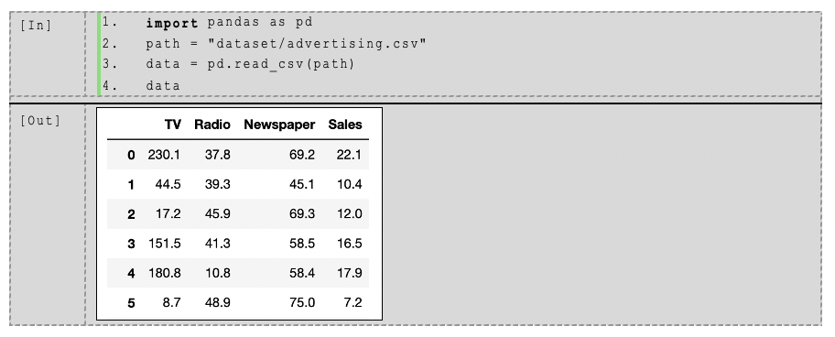
CSV数据存取
CSV是一种使用逗号作为分隔符的特殊的纯文本文件格式，全称为Comma Separate Values。文件以纯文本形式存储表格数据，可由任意数目的记录组成，记录间以某种换行符分隔。
1、 使用Python读取CSV文件的常用方式主要是通过Pandas的read_csv()。
read_csv()返回的数据格式是DataFrame。
2、用to_csv()，用于将结果存入csv中。

Slide 3
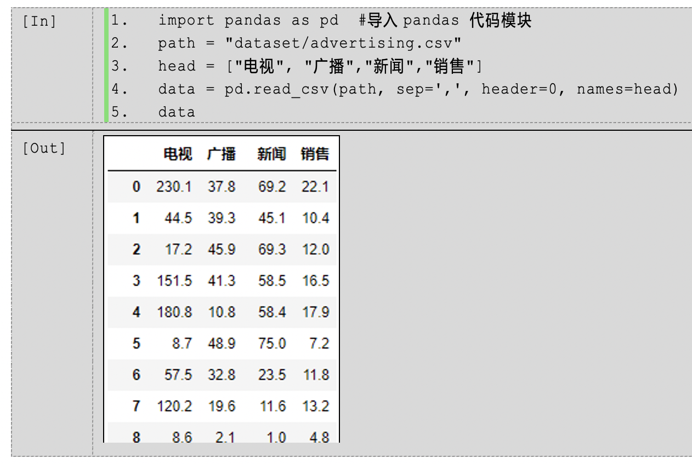
CSV数据存取
CSV参数配置
path，表示CSV文件所在的位置，可以是本地的文件位置也可以是一个URL链接的位置。
sep代表标识分隔符，示例中的分隔符为英文逗号，表示列与列之间用英文逗号分开，该参数可以不填写，CSV的默认分隔符就是逗号。
header表示文件列名的位置，一般与names参数组合使用。header从0开始计数，header=0表示第一行是列名（即表头）。
names用于设置列名，若希望使用自己设置的列名，可以使用names定义，这时返回的列名就会被自己定义的列名代替
要注意的是，若不定义header只定义names，那么header会默认为第一行就是数据并进行读取。如果CSV文件的第一行是表头，那么names和header都无须指定。

Slide 4
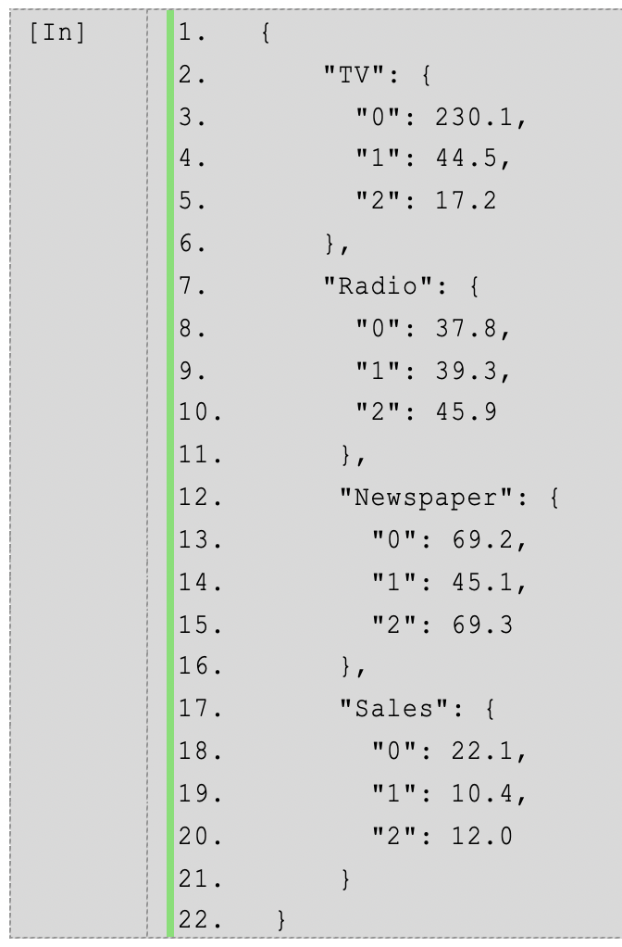
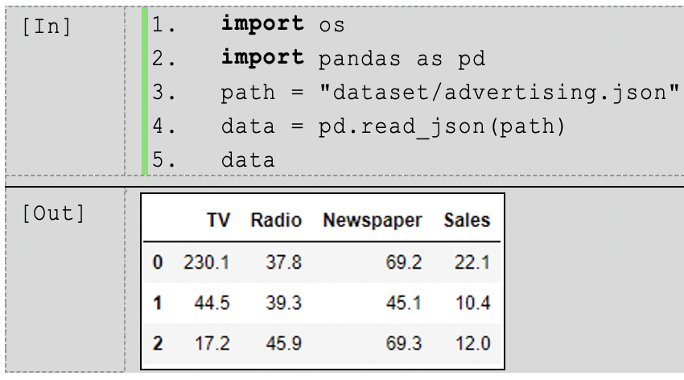
JSON数据存取
JSON（JavaScript Object Notation）是一种轻量级的数据交换格式。JSON简洁和清晰的层次结构使它成为理想的数据格式。键值对这种类似字典的格式易于人们阅读和编写，同时也易于机器解析和生成。
1、 JSON由花括号定义，括号里面的对象键值对由英文逗号分隔主
2、Pandas的read_json()函数读取JSON文

Slide 5
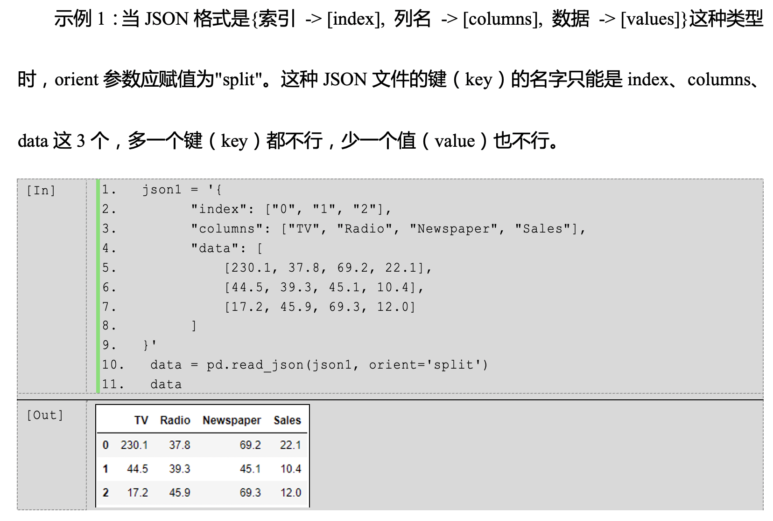
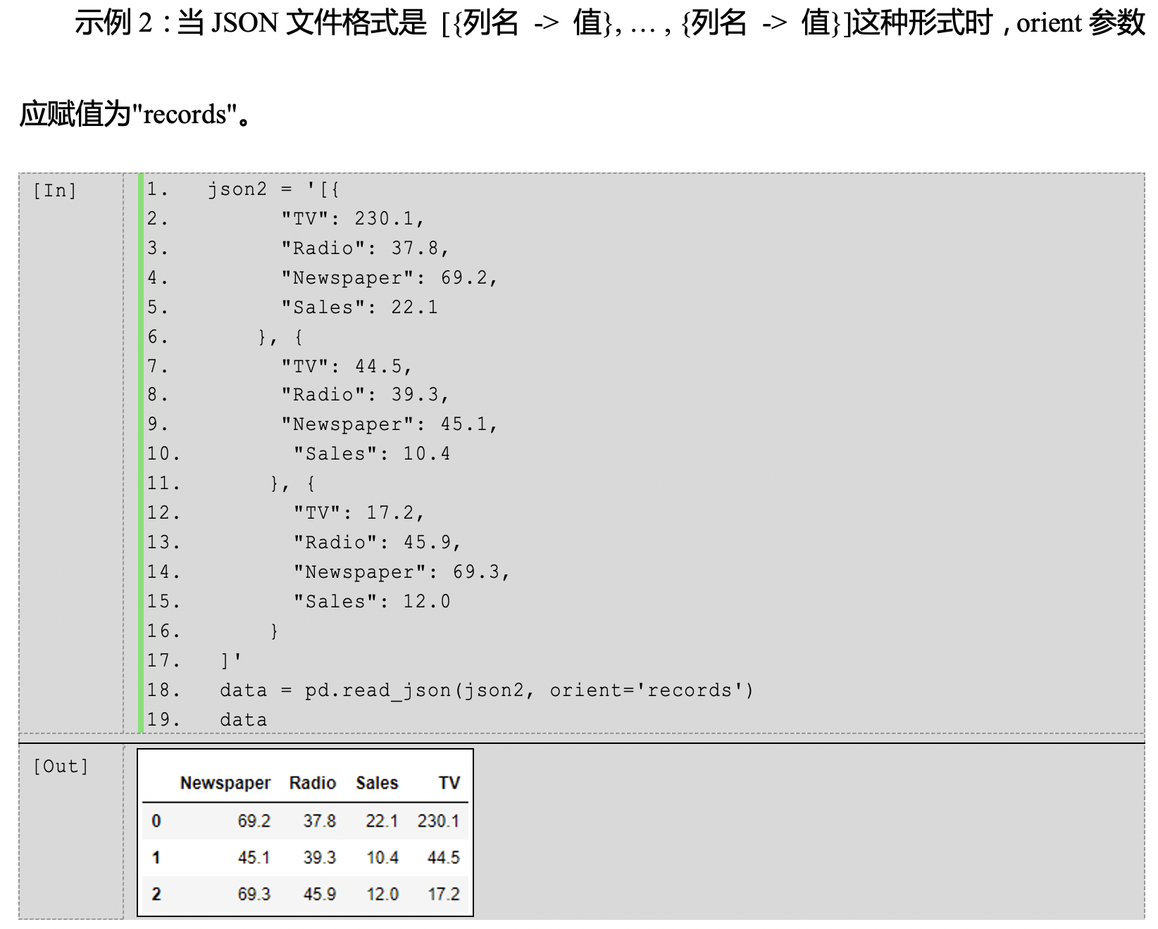
JSON数据存取
JSON参数配置

Slide 6
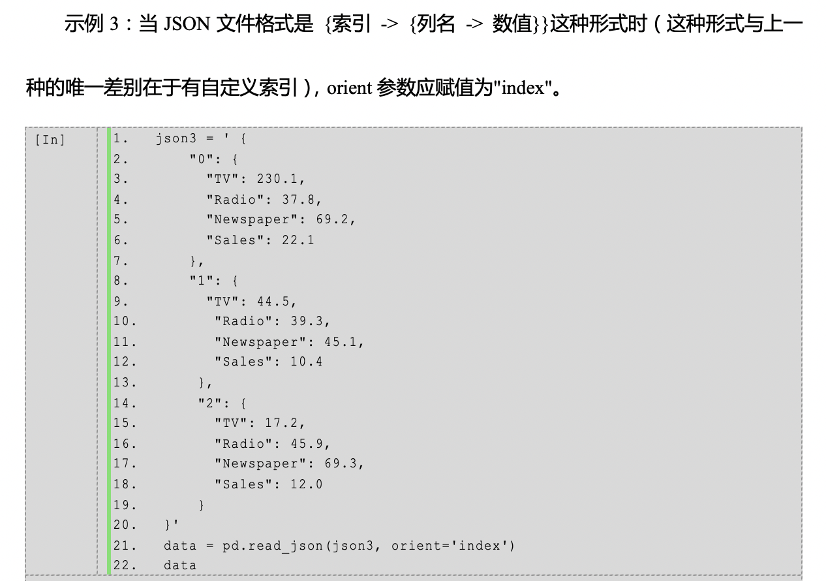
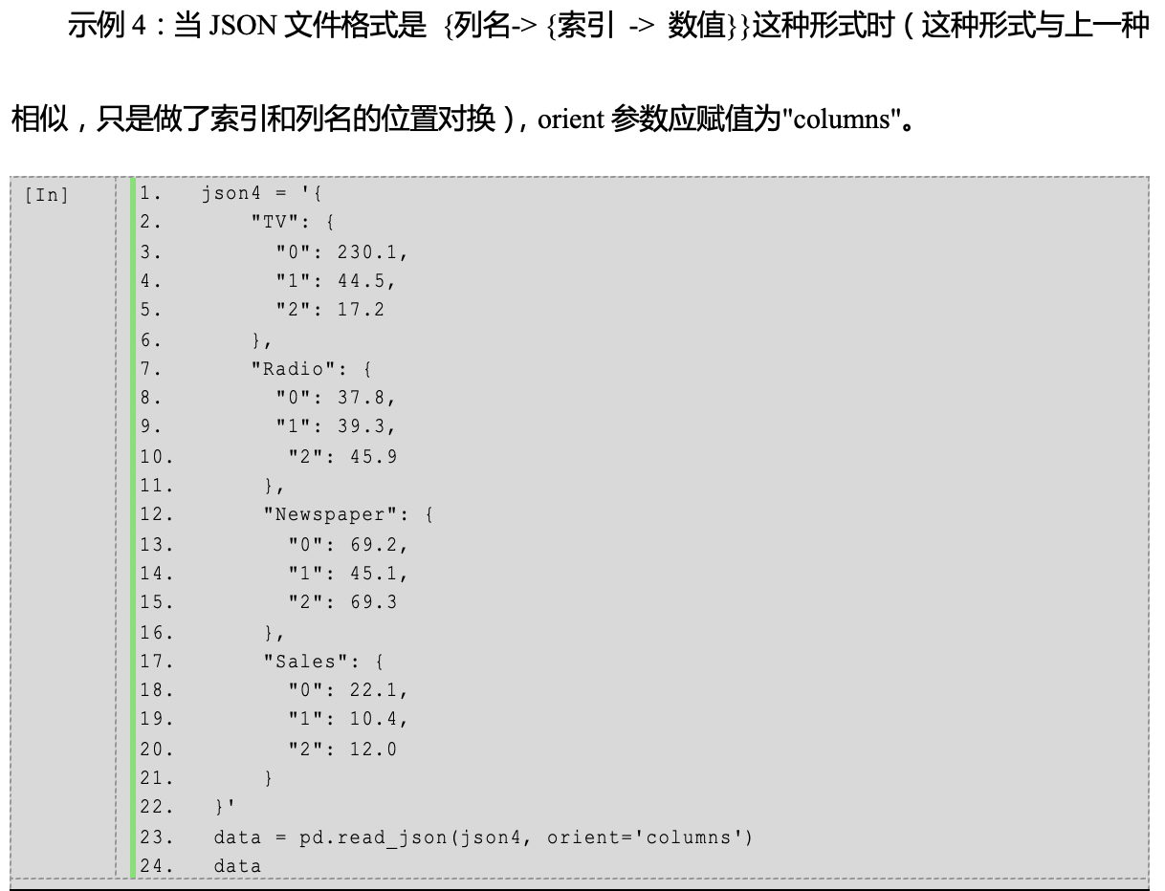
JSON数据存取
JSON参数配置

Slide 7
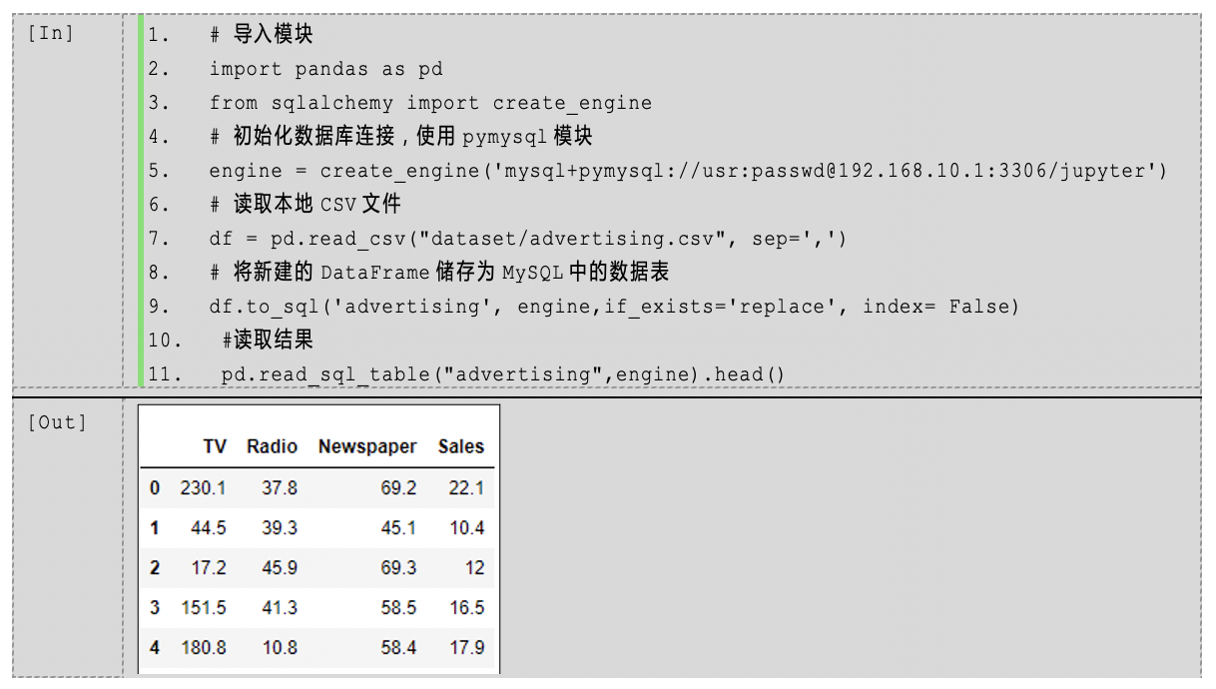
数据库中的数据存取
数据库能够存储大量数据，我们可以通过Pandas来直接读取数据库以实现高效、清晰的读写。Pandas使用sqlalchemy与数据库进行连接，支持Mysql、Oracle、SQLServer、SQLite等主流数据库。

Slide 8
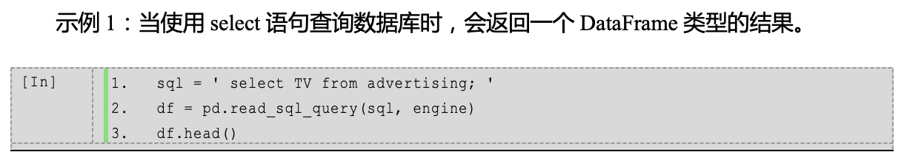
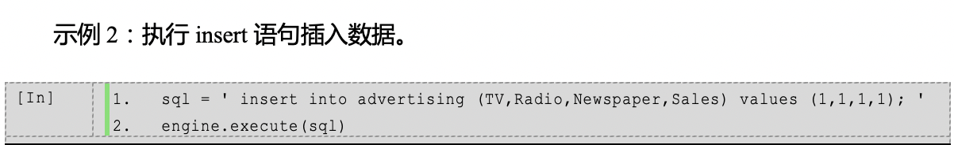
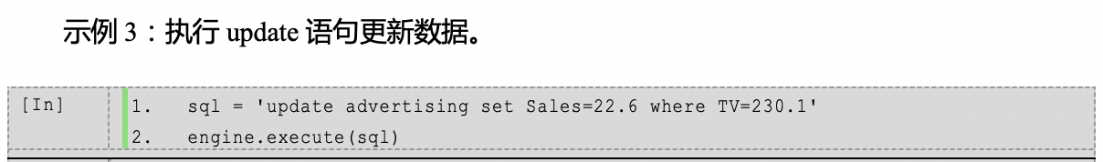
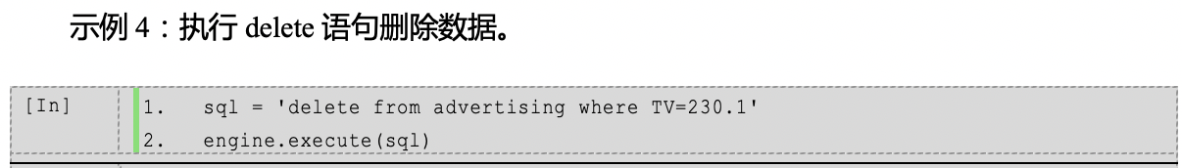
数据库中的数据存取
常用操作

Slide 9
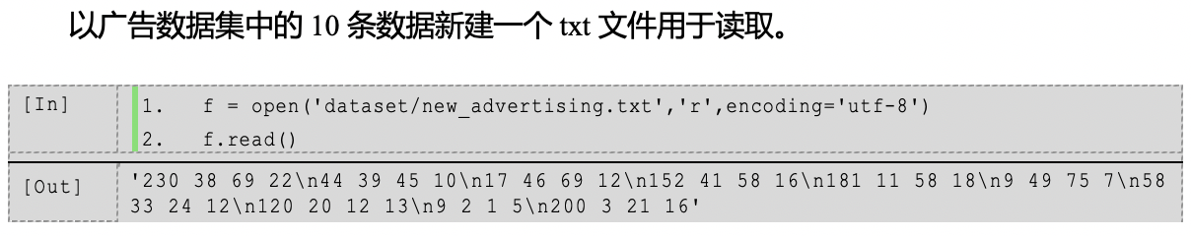
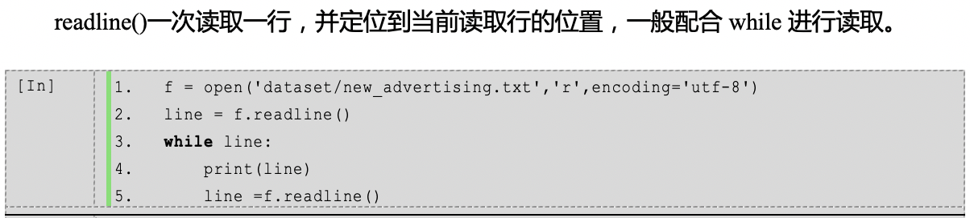
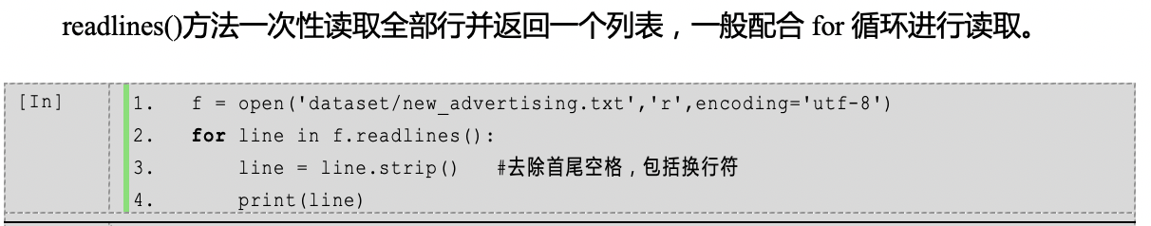
文本文件中的数据存取
在读取各种文本文件时，除了使用上述的pandas内置方法外，还可以使用Python自带的open()函数。

Slide 10
谢谢！

